Slide 1
Операционная система MS Windows*
Развитие ОС:
  пакетная обработка,
  интерактивные системы,
  ОС реального времени,
  системы с разделением времени.
Истинная многозадачность (многопроцессорные системы, UNIX/LINUX, MS Windows NT/*/7).
Псевдопараллельная многозадачность (1-процессор):
невытесняющая многозадачность (резидентные программы, явная активация),
кооперативная многозадачность (MS Windows 3.*, фоновые приложения активизируются при простое),
вытесняющая многозадачность (UNIX (1969г.)/LINUX, MS Windows 95/*/7).

Slide 2
Составляющие ОС:
файловая подсистема,
подсистема ввода/вывода,
подсистема управления памятью,
подсистема управления процессами:
  планировщик,
  диспетчер.
Приложение Windows – это совокупность исполняемых программ и вспомогательных файлов.
Процессом называется исполняемый экземпляр приложения с предназначенными для него ресурсами – виртуальным адресным пространством, модулями процесса, потоками и уникальным номером – идентификатором.
Поток – это внутренняя составляющая процесса, которой ОС выделяет процессорное время для выполнения кода.

Slide 3
Последовательность исполнения потоков в среде с вытесняющей многозадачностью:
В системе определен квант времени (порядка десятков миллисекунд) – процессорное время выделяемое одному потоку (каждому - своё). Длительность выполнения одного потока не может превышать одного кванта. Когда это время заканчивается, диспетчер процессов переключает процессор на выполнение другого потока. При этом, значения регистров – контекст потока, сохраняется в стеке потока. Очередность потоков определяется их состоянием и приоритетом.
Информация о процессах и потоках (область выделенной памяти, приоритеты, состояние) хранится в таблице процессов и таблице потоков, и обновляется планировщиком процессов.
Состояния потоков: Ready (ожидает в пуле ), Standby (следующий), Running, Waiting (ждет перехода в Ready), Transition (стек в файле подкачки), Terminated (закончен, можно удалять).

Slide 4
Разделение процессорного времени в режиме вытесняющей многозадачности:
Квант времени
Поток A
Переключение процессора
Квант времени
Поток B
Переключение процессора
Квант времени
…………
t
Сохранение контекста текущего потока
Определение очередного потока
Восстановление контекста очередного потока

Slide 5
Организация памяти в MS Windows NT/9*/XP:
Виртуальное адресное пространство процесса
Диск
Физическая память
Виртуальная память процесса=2Гб (пространство пользователя)
+2Гб (зарезервиро-вано ОС)
.exe; .dll
Физ. Стр.1
Вирт. Стр.1
Физ. Стр.2
Вирт. Стр.2
Swap file
1 стр.=4Кб
Вирт. Стр.3

Slide 6
Виртуальные адреса проецируются на физическую память, файл подкачки (или любой файл). Только физическая память является исполняемой. Виртуальные адреса отображаются на физические диспетчером виртуальной памяти VMM. При необходимости происходит обмен страницами между файлом подкачки и физической памятью. Каждому процессу выделяется 4Gb (виртуальные адреса от 0x00000000 до 0xFFFFFFFF). Адресное пространство процесса делится на различные области, доступные и недоступные пользователю.

Slide 7
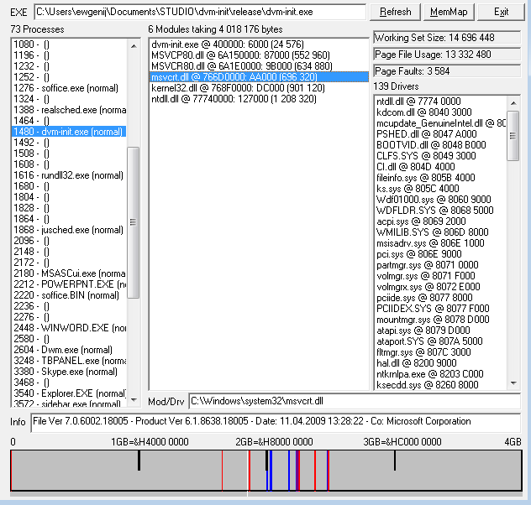

Slide 8
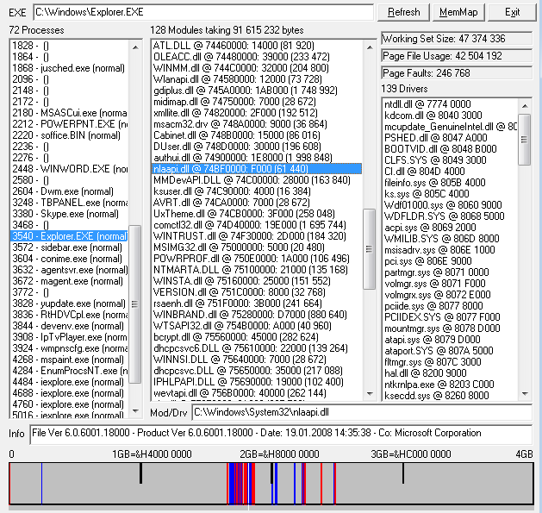

Slide 9
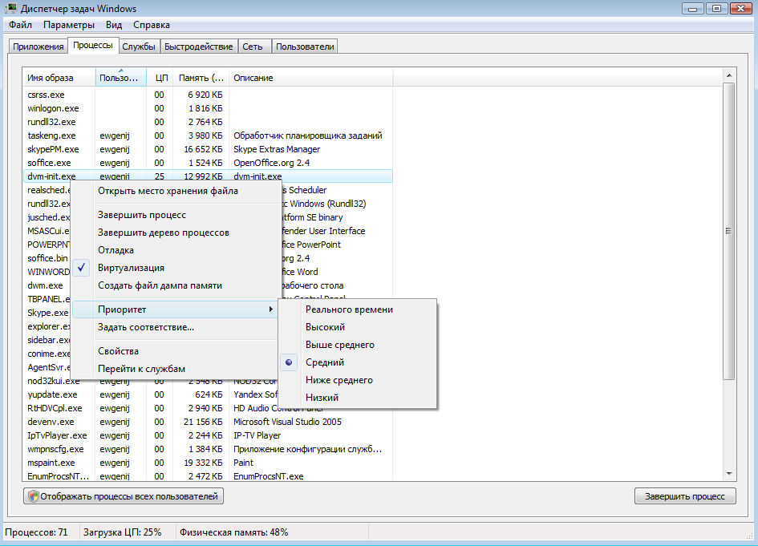

Slide 10
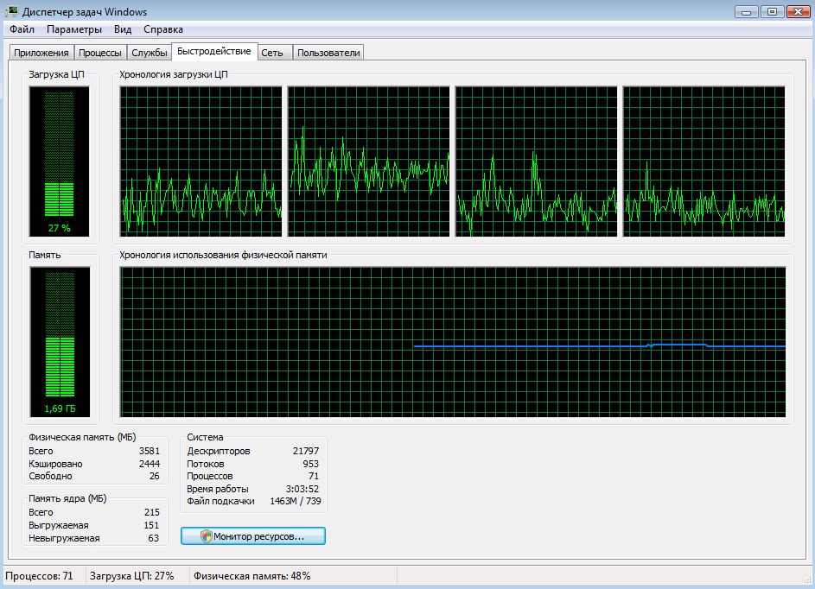

Slide 11
Совместно используемая память:
Процесс 1
Диск
RAM
Процесс 2

